Slide 1
Neurobiología del estrés y su relación con el suicidio
Fisiopatología, causas y estrategias de manejo
Dra. Psic. Alejandra Favila Figueroa
10/09/2025

Slide 2
Introducción
El suicidio resulta de la interacción entre estrés (factores ambientales) y diátesis (vulnerabilidad biológica).
La prevención requiere identificar correlatos biológicos (biomarcadores), cognitivos y ambientales del riesgo suicida.
Objetivo: conocer circuitos cerebrales, hallazgos estructurales, funcionales, y tratamientos del suicidio.

Slide 3
Circuitos celulares implicados
Estudios post-mortem: atrofia neuronal en Cx. prefronal dorsolateral y orbitofrontal, y ↓ células gliales (astrocitos, oligodendrocitos) en Cx. Prefrontal.
Depresión suicida: ↓ volumen del giro dentado, menor angiogénesis sin tratamiento.
Deficiencia de neuronas noradrenérgicas en locus coeruleus.

Slide 4
Hallazgos estructurales y funcionales
MRI estructural:
↓ Volumen de materia gris H. derecho en corteza orbitofrontal, dorsolateral, ínsula, giro temporal superior y ganglios basales.
↑ Volumen tálamo y amígdala derecha en intentos suicidas.
Alteraciones en sustancia blanca (uncinate fasciculus, orbitofrontal inferior). ↓ anisotropía Cx. Orbitofrontal izquierda y capsula interna
fMRI / PET:
↓ reactividad en corteza prefrontal y cíngulo anterior.
Conectividad funcional disminuida entre amígdala, cíngulo y Cx prefrontal.

Slide 5
Fisiopatología
Serotonina: ↓ liberación, ↑ autoreceptores 5-HT1A ↓ señalización.
Noradrenalina: déficit de neuronas, ↓ MHPG (metabolito NA).
Eje HPA: hiperrespuesta al estrés, exceso de cortisol, ↓ receptores de glucocorticoides.
BDNF/neurogénesis: ↓ BDNF, menor plasticidad, afectación del hipocampo.
Glutamato: exceso → neurotoxicidad, pérdida neuronal.

Slide 6
Estudios neuropsicológicos y de neuroimagen mostraron una asociación entre susceptibilidad a la conducta suicida con las alteraciones en el control cognitivo (sobrevaloración de rechazo, sensibilidad a las señales de derrota, dolor mental intenso y persistente), problemas en la regulación del estado de ánimo y, en particular, la toma de decisiones, restringiendo el rango de opciones de solución ante la presencia de ambientes estresores.

Slide 7
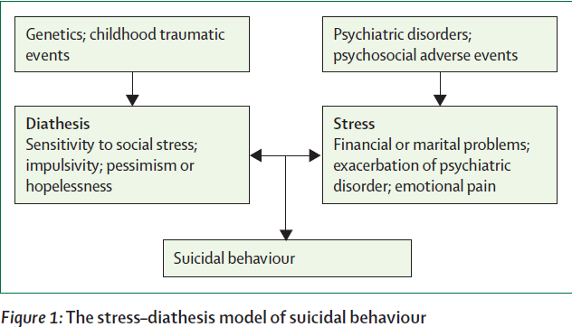
Causas y factores de riesgo
Estrés: eventos vitales, trastornos psiquiátricos.
Adversidad temprana: abuso físico/sexual → modificaciones epigenéticas.
Factores epigenéticos (~50%): genes serotoninérgicos, neurotróficos, apoptosis por poliaminas.
Familiares con historia de suicidio: aumenta susceptibilidad. Hiperreactividad del eje HHA.

Slide 8
Categoría | Características principales | Ejemplos / Factores asociados
Estresores (dependientes del estado, ambientales o situacionales) | Factores externos que desencadenan la vulnerabilidad latente. Generalmente son agudos, contextuales y temporales. | - Trastorno psiquiátrico agudo (ej. episodio depresivo mayor, psicosis)- Eventos psicosociales adversos (pérdida, rechazo, fracaso académico o laboral)- Estrés crónico o agudo
Diátesis (susceptibilidad de tipo rasgo) | Vulnerabilidad interna y relativamente estable que predispone al suicidio. Puede ser genética, epigenética, neurobiológica y cognitivo-emocional. | - Herencia genética (~50% del riesgo)- Mayor susceptibilidad en mujeres (posiblemente)- Adversidad temprana (abuso físico o sexual en la infancia)- Alteraciones epigenéticas (modificación en expresión génica)- Rasgos de personalidad: pesimismo, agresividad reactiva, déficit en resolución de problemas
Biomarcadores neurobiológicos | Indicadores biológicos que reflejan la diátesis y podrían ayudar en evaluación y prevención. Se distinguen de los biomarcadores de los trastornos psiquiátricos. | - Alteraciones en el sistema de neurotransmisión de serotonina (↓ función serotoninérgica)- Disfunción del eje hipotálamo–hipófisis–adrenal (HHA) en respuesta al estrés- Alteraciones en circuitos fronto-límbicos (↓ control cognitivo de emociones)- Dolor emocional excesivo- Ideación suicida persistente

Slide 9

Neurobiología de la conducta suicida
Circuitos implicados: corteza prefrontal, amígdala, cíngulo anterior, dorsal raphe.
Funciones afectadas:
- Regulación del estado de ánimo
Evaluación de recompensas y castigos
- Control cognitivo y toma de decisiones
- Procesamiento de dolor emocional

Slide 10
Evaluación del riesgo
• Historia clínica: adversidad infantil, intentos previos, historia familiar.
• Evaluación cognitiva y emocional:
- Respuesta a señales sociales
- Toma de decisiones
- Intensidad de ideación suicida
• Posible uso de biomarcadores y neuroimagen para predicción del riesgo.

Slide 11
Tratamiento y prevención
Tratamiento agudo:
• ECT en depresión resistente
• Ketamina subanestésica → efecto rápido antisuicida
Fármacos antisuicidas:
• ISRS, litio, clozapina
Intervenciones futuras:
• TMS en corteza dorsolateral
• Nuevos fármacos neuroprotectores, moduladores HPA
• Estrategias personalizadas basadas en neuroimagen y genómica

Slide 12
Conclusión
• El suicidio es resultado de la interacción entre vulnerabilidad biológica y estrés ambiental.
• Los circuitos serotoninérgicos, noradrenérgicos y del eje HPA son clave en la fisiopatología.
• La prevención requiere detección temprana, tratamiento farmacológico, estrategias de neurocuidado y evaluación personalizada del riesgo.

